Slide 1
Base de donnée relationnelle non relationnelle . QUELLE Différence?

Slide 2

Qu’est ce qu’une base de donnée relationnel

Slide 3
Définition du terme
Organisent les données sous forme de tables liées par des relations grâce au STRUCTURED QUERY LANGUAGE .

Slide 4
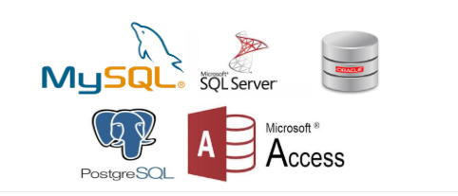
Modèle d’usage

Slide 5
SES Caractéristiques
Modèle structuré (schéma fixe).
Utilisent SQL pour les requêtes.
Relations entre les tables

Slide 6
Avantages du BDR
Cohérence et intégrité des données.
Standardisation grâce à SQL.
Idéal pour les applications nécessitant des relations complexes.

Slide 7
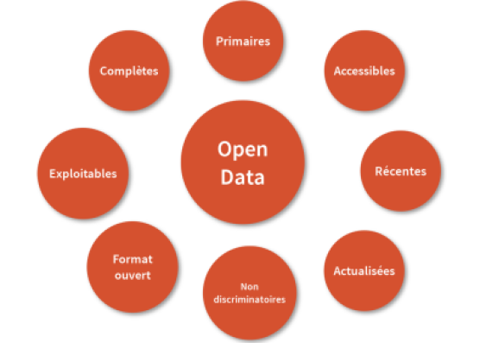
CAS d’utilisation du BDR
Systèmes bancaires.
Gestion des stocks.
ERP (Enterprise Resource Planning).

Slide 8

Qu’est ce qu’une base de donnée NON-relationnel

Slide 9
Définition du terme
Stockent les données sans structure tabulaire rigide grâce au No SQL

Slide 10
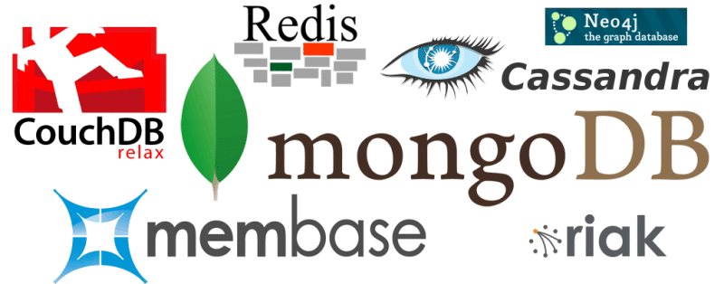
Modèle d’utilisation

Slide 11
caractéristiques
Flexibles (schéma dynamique).
Types variés (documents, colonnes, clés-valeurs, graphes).
Scalabilité horizontale.

Slide 12
Avantages du BDNR
Flexibilité des données.
Gestion efficace de grandes quantités de données.
Adaptées aux applications modernes (IoT, Big Data).

Slide 13
CAS D’utilisation du BDNR
Applications en temps réel.
Analyses Big Data.
Applications IoT et réseaux sociaux.

Slide 14
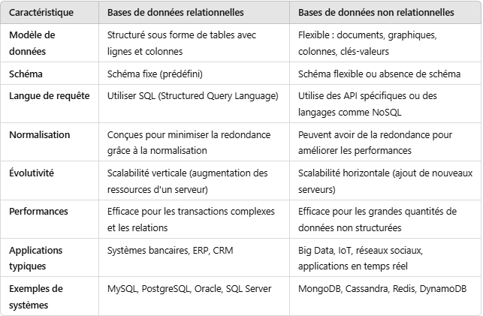
Différences entre une BDR & bdnr

Slide 15
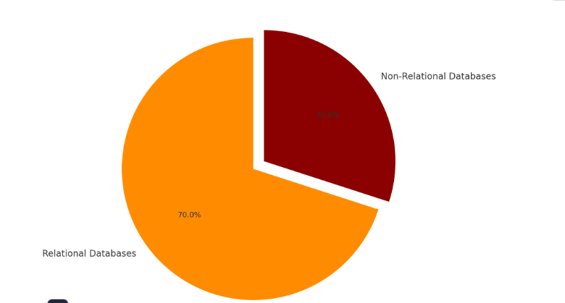
ILLUSTRATION
https://chatgpt.com/

Slide 16
Référentiels
https://chatgpt.com/
https://www.intelligence-artificielle-school.com/
https://www.oracle.com/fr/
https://www.bing.com/

